Slide 1
Вся наша жизнь - игра
Облачные технологии в практике работы учителя
Социальные сервисы для организации игровой деятельности на уроке
Макарушина Ирина Александровна
учитель информатик-математики
МКОУ Горчухинская СОШ
Макарьевского муниципального района
Костромской области

Slide 2
Основные понятия
Согласно документу IEEE (Институт инженеров по электротехнике и электронике), опубликованному в 2008 году, «Облачная обработка данных — это парадигма, в рамках которой информация постоянно хранится на серверах в Интернете и временно кэшируется на клиентской стороне, например, на персональных компьютерах, игровых приставках, ноутбуках, смартфонах и т. д.»
То есть, можно не иметь какую-либо программу на своём компьютере, а получить её для работы в Интернете, как услугу

Slide 3

Основные понятия
Облачные технологии (вычисления) – это технологии распределённой обработки данных, в которой компьютерные ресурсы и мощности предоставляются пользователю как Интернет-сервис.

Slide 4

Это интересно
Известный французский ученый Луи де Броль утверждал, что все игры, даже самые простые, имеют много общих элементов с работой ученого.

Slide 5
Это интересно
«А таких возможностей, которые раскрывает перед наблюдателем педагогом игра в плане оценки творческих задатков детей, их находчивости, изобретательности, инициативности, не может дать никакой, даже самый лучший в методическом плане урок», - утверждает В.Ф.Шаталов.
И не удивительно, что игра стала основой для развития игровых технологий.

Slide 6
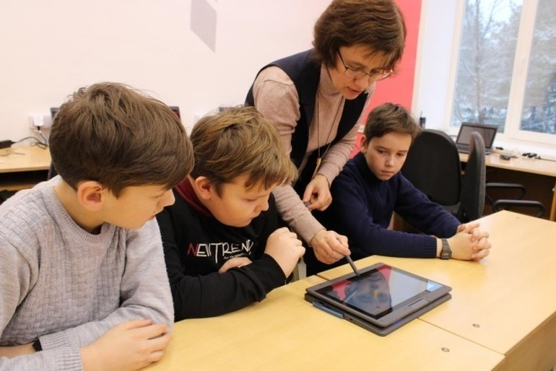
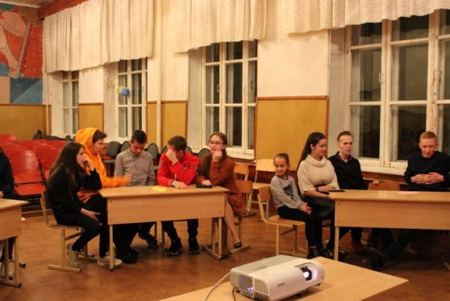
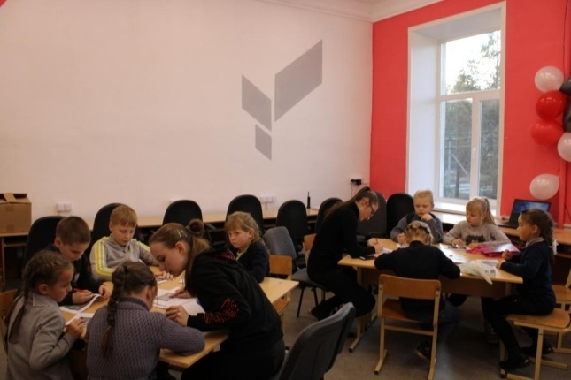
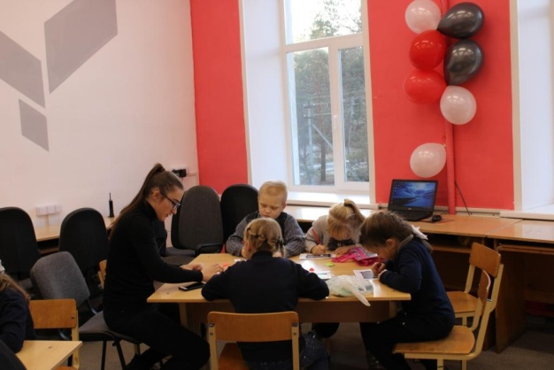
Занимаясь вопросом использования игр на уроках информатики и математики, могу сказать: играть любят все. Любая игра только внешне кажется беззаботной и лёгкой. А на самом деле она требует, чтобы играющий отдал максимум своей энергии, ума и выдержки, а от учителя большой подготовки

Slide 7
Социальные сервисы для организации игровой деятельности на уроке
BrainFlips работа с карточками
СlassTools множество инструментов
FlashcardExchage создание и работа с онлайн карточками
Flashcard Machine создание онлайн-карточек для проведения викторин, занятий, тренингов
JeopardyLabs генерация онлайн викторин для занятий со школьниками
JigsawPlanet создание игр в виде пазлов
JigZone создание пазлов
LearningApps -создание интерактивных учебно-методических пособий по разным предметам
Study Stack онлайн сервис для создания различных материалов к урокам
Photograph Puzzle генерация пазлов

Slide 8
Социальные сервисы для организации игровой деятельности на уроке
ProProfs создание дидактических материалов в игровой форме
PurpozeGames создаем игры по изображению(ям)
Wixie создание мультимедийных инсталляций. рисование, анимация. Учебные карточки, флеш-ролики и работа в классе
WordLearner несколько инструментов
Zondle создаем дидактические игры по готовым шаблонам, создаем игры, пакеты по теме (текст, видео, фото, игра)
Фабрика кроссвордов - генератор кроссворда

Slide 9
Сервис JeopardyLabs
Предназначен для генерации тематических викторин.
Положительная особенность сервиса в том, что для работы на сервисе не нужно регистрироваться. Вам понадобится только пароль для редактирования.
Сервис поддерживает кириллицу
После заполнения данными сервис предложит ссылку для работы с викториной.
Инструкция по работе с сервисом
Пример
Пример

Slide 10
Сервис Photograph Puzzle, Puzzle It
Он-лайн сервис для генерации пазл
Для начала работы не нужно регистрироваться. Достаточно проделать всего два действия: выбрать фото и выбрать форму пазлов.
Инструкция по работе с сервисом
Пример

Slide 11

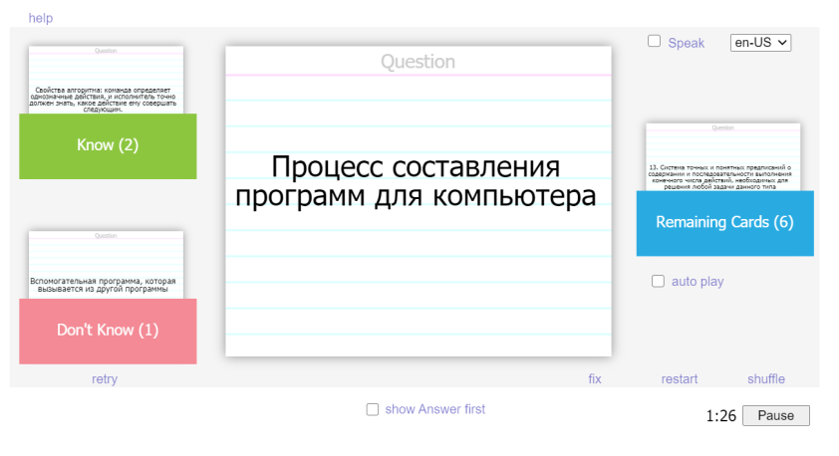
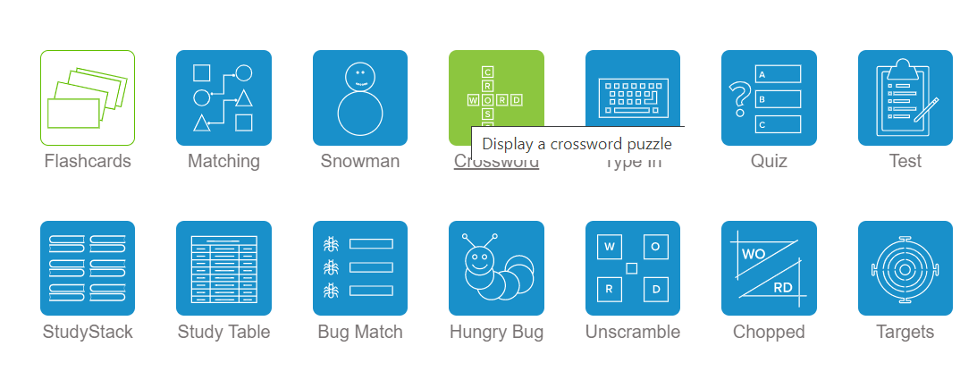
Сервис Study Stack
Создание дидактических материалов для образования.
Порядок работы с вашими материалами: это работа с текстом (вопросы и ответы) и работа с графическими изображениями и комментариями к ним.
Набрав один раз комплект вопросов и ответов вы получаете несколько вариантов для генерации дидактических материалов в игровой форме.
Для начала работы необходимо зарегистрироваться или воспользоваться аккаунтом от Facebook.
Сервис поддерживает кириллицу. Помимо ваших работ вы можете воспользоваться коллекцией работ, созданных педагогами мира
Инструкция для работы с сервисом

Slide 12
«Скажи мне, и я забуду.
Покажи мне, и, может быть, я запомню.
Но вовлеки меня, и я пойму»
Китайская мудрость

Slide 13
Желаю удачи, все в ваших руках!
Вы можете познакомиться с примерами материалов, созданных в рассмотренных сервисах, пройдя по ссылке на мастер-класс https://sites.google.com/site/masterklassyoblacnym/home/master-klass-no3

Slide 14
Информационные ресурсы
Облачные технологии в образовании Автор: Винников Вадим Эдуардович,(http://www.videouroki.net/filecom.php?fileid=98657242#dl )
Web-сервисы для образования(https://sites.google.com/site/badanovweb2/ )

